Slide 1
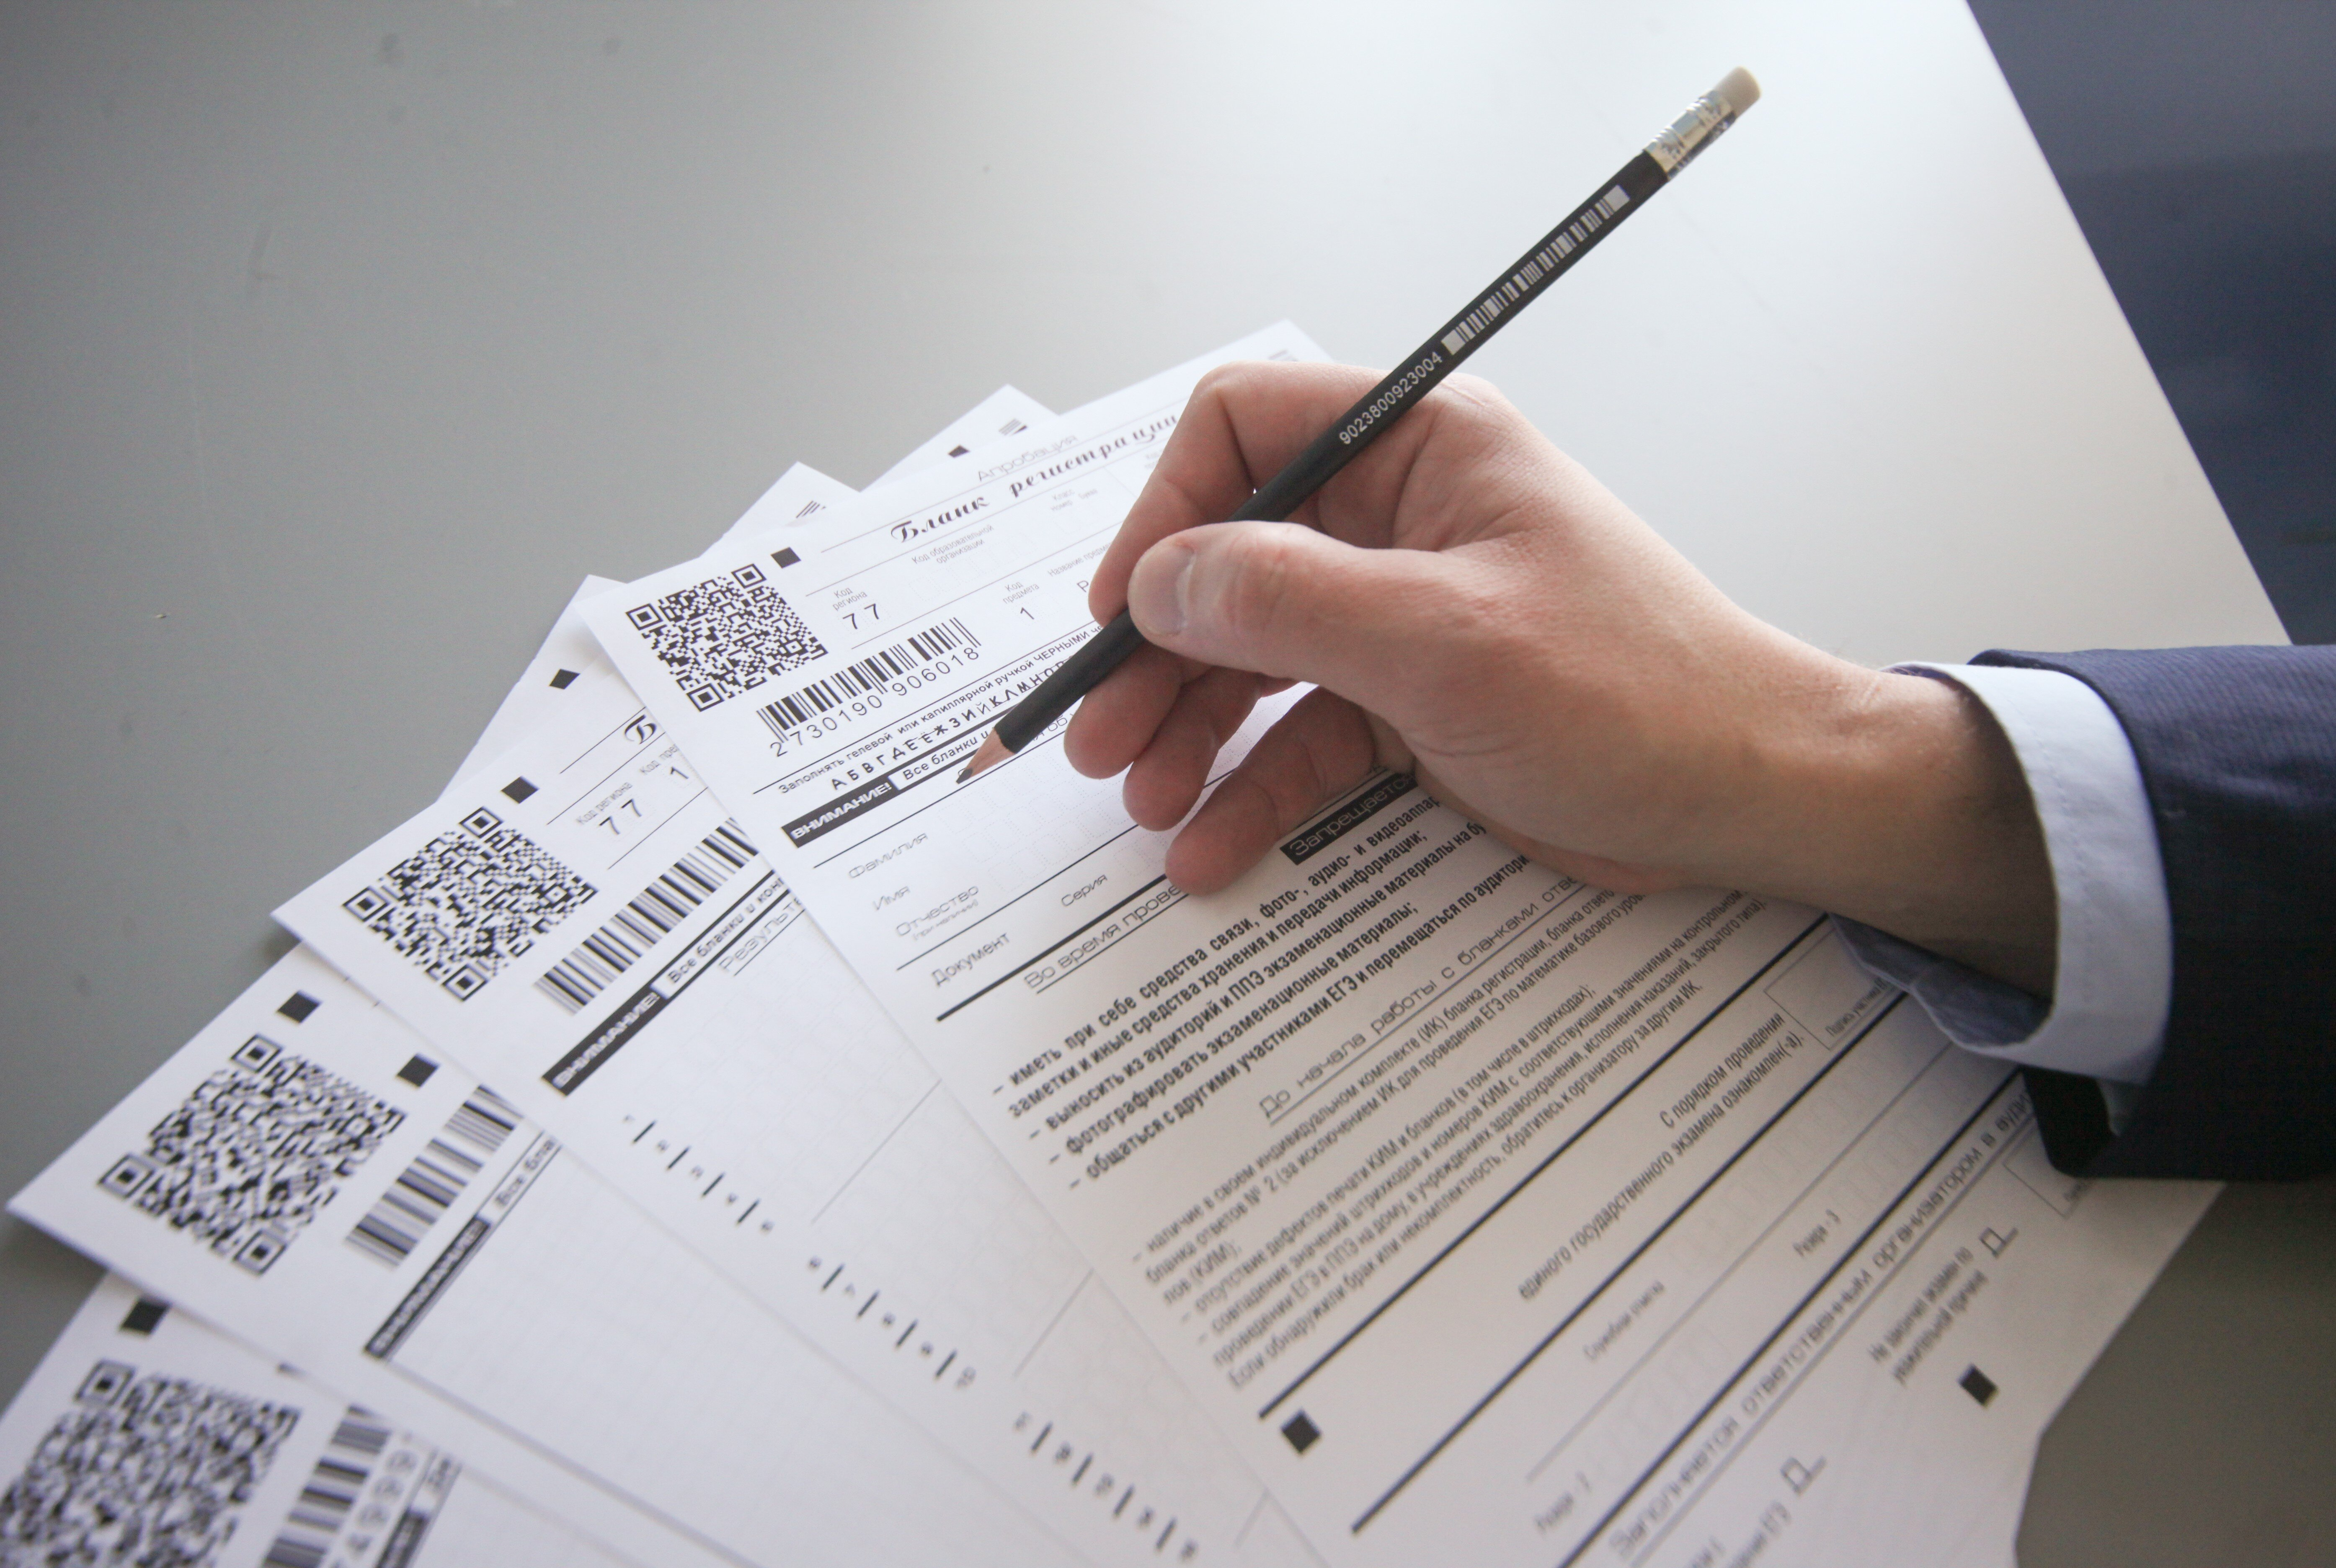
ПРАВИЛА ЗАПОЛНЕНИЯ БЛАНКОВ
ЕГЭ-2023

Slide 2
Правила заполнения бланков ЕГЭ
Бланки заполняются гелевой ручкой черного цвета.
Каждая цифра и буква во всех заполняемых полях бланка регистрации, бланка ответов № 1 и верхней части бланка ответов № 2 тщательно копируется из строки с образцами написания символов, расположенной в верхней части бланка регистрации и бланка ответов № 1.
Каждое поле в бланках заполняется, начиная с первой позиции (в том числе и поля для занесения фамилии, имени и отчества участника);
Если участник ЕГЭ не имеет информации для заполнения какого-то конкретного поля, он должен оставить это поле пустым (не делать прочерков).
На бланках ответов № 1 и № 2, а также на дополнительном бланке ответов № 2 не должно быть пометок, содержащих информацию о личности участника ЕГЭ.

Slide 3
Категорически запрещается:
Делать в полях бланков, вне полей бланков или в полях, заполненных типографским способом, какие-либо записи и пометки, не относящиеся к содержанию полей бланков;
Использовать для заполнения бланков цветные ручки вместо черной, карандаш (даже для черновых записей на бланках), средства для исправления внесенной в бланки информации («корректор», «ластик» и др.).

Slide 4
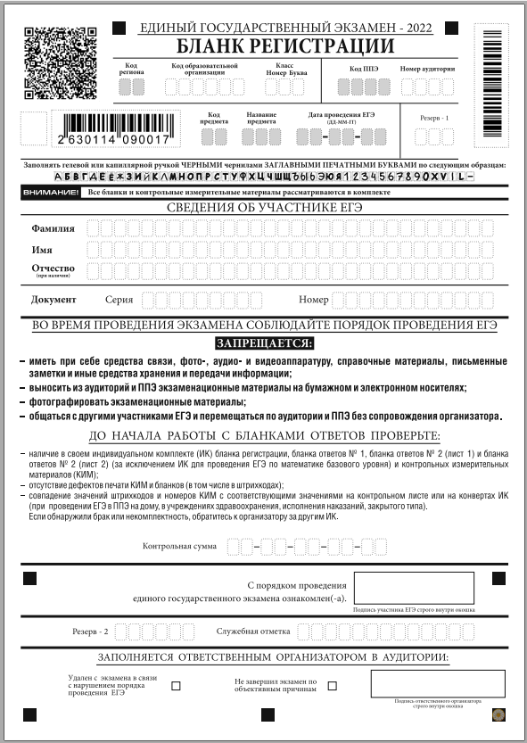
Бланк регистрации
1
Инструкция по заполнению бланка регистрации

Slide 5
Бланк регистрации
Чёрно-белый бланк регистрации печатается на белой бумаге. Бланк является машиночитаемой формой и состоит из трёх частей:
верхней
средней
нижней

Slide 6
Верхняя часть бланка регистрации
ВАЖНО!
ИЗМЕНИЛОСЬ НАПИСАНИЕ ЦИФРЫ «1».
1
Участниками экзаменов заполняются следующие поля верхней части бланка регистрации:
        код региона (если не заполнен автоматизировано)
        код образовательной организации
        номер и буква класса
        код ППЭ (если не заполнен автоматизировано)
        номер аудитории.
Поля «Код региона», «Код ППЭ», «Код предмета», «Название предмета», «Дата проведения ЕГЭ» заполняются автоматически. Поле для служебного использования («Резерв-1») не заполняется.

Slide 7
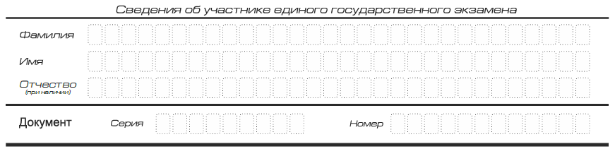
Средняя часть бланка регистрации
Поля средней части бланка регистрации, заполняются участником самостоятельно.

Slide 8
Средняя часть бланка регистрации
Поле «Контрольная сумма» заполняется только в бланке регистрации при проведения КЕГЭ.
После окончания заполнения бланка регистрации, ознакомления и выполнения всех пунктов краткой инструкции участник ЕГЭ ставит свою подпись в специально отведенном для этого поле.

Slide 9
Нижняя часть бланка регистрации
Заполнение полей организатором в аудитории обязательно, если участник ЕГЭ удален с экзамена в связи с нарушением установленного порядка проведения ЕГЭ или не закончил экзамен по уважительной причине.
Отметка организатора в аудитории заверяется подписью организатора в специально отведенном для этого поле бланка регистрации, и вносится соответствующая запись в форме ППЭ-05-02 «Протокол проведения ЕГЭ в аудитории».
В случае удаления участника ЕГЭ в штабе ППЭ в зоне видимости камер видеонаблюдения заполняется форма ППЭ-21 «Акт об удалении участника ГИА».

Slide 10
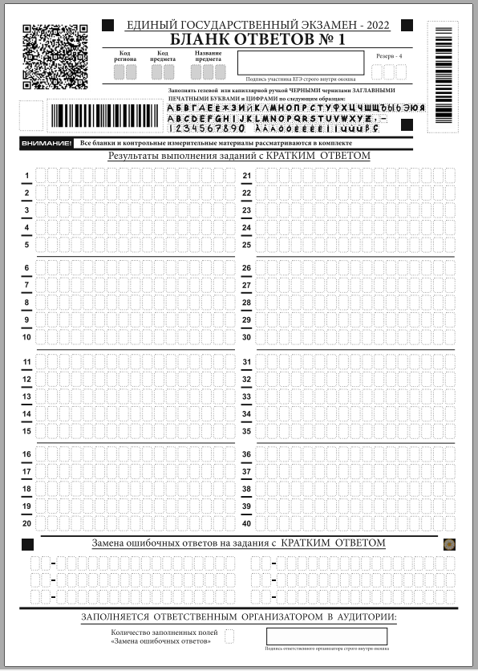
Бланк ответов №1
1
Инструкция по заполнению бланка ответов №1

Slide 11
Бланк ответов №1
Чёрно-белый бланк ответов № 1 является машиночитаемой формой, предназначен для записи результатов выполнения заданий с кратким ответом.
В верхней части бланка ответов №1 информация полей «Код региона», «Код предмета», «Название предмета» заполняется автоматически. Служебное поле «Резерв 4» не заполняется.
Участник ставит свою подпись строго внутри окошка.

Slide 12
  Ответ на задание с кратким ответом нужно записать в такой форме, в которой требуется в инструкции к данному заданию, размещенной в КИМ, перед соответствующим заданием или группой заданий.
  Не разрешается использовать при записи ответа на задания с кратким ответом никаких иных символов, кроме символов кириллицы, латиницы, арабских цифр, запятой и знака «дефис» («минус»).
  Краткий ответ, в соответствии с инструкцией к заданию, может быть записан только в виде:
  цифры (числа);
  последовательности цифр(слов) (записывается без пробелов, запятых и других дополнительных символов);
  конечной десятичной дроби, если в инструкции по выполнению задания указано, что ответ можно дать в виде десятичной дроби;
  - слова или словосочетания (несколько слов);
  Каждая цифра, буква, запятая или знак «минус» (если число отрицательное) записывается в отдельную клеточку, строго по образцу из верхней части бланка ответов № 1.
  При написании ответов, состоящих из двух или более слов, каждое слово записывается в соответствии с инструкциями по записи ответов в КИМ по соответствующим учебным предметам (например: без пробелов, запятых и других дополнительных символов).
  Если в ответе больше 17 символов (количество клеточек, отведенное для записи ответов на задания с кратким ответом), то ответ записывается в отведенном для него месте, не обращая внимания на разбиение этого поля на клеточки. Ответ должен быть написан разборчиво, более узкими символами в одну строчку, с использованием всей длины отведенного под него поля. Символы в ответе не должны соприкасаться друг с другом. Термин следует писать полностью. Любые сокращения запрещены.

Slide 13
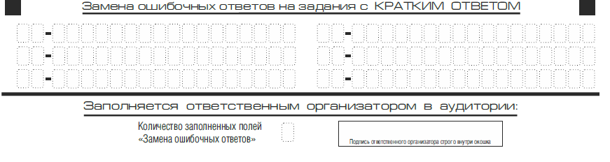
В нижней части бланка ответов № 1 предусмотрены поля для записи исправленных ответов на задания с кратким ответом взамен ошибочно записанных.
Для замены внесенного в бланк ответов № 1 ответа нужно в соответствующих полях замены проставить номер задания, ответ на который следует исправить, и записать на указанное задание. новое значение ответа.
В случае если в области замены ошибочных ответов на задания с кратким ответом будет заполнено поле для номера задания, а новый ответ НЕ внесен, то для оценивания будет использоваться пустой ответ (т.е. задание будет засчитано невыполненным). Поэтому в случае неправильного указания номера задания в области замены ошибочных ответов, неправильный номер задания следует зачеркнуть.

Slide 14
Ответственный организатор в аудитории по окончании выполнения экзаменационной работы участником экзамена должен проверить бланк ответов № 1 участника ЕГЭ на наличие замены ошибочных ответов на задания с кратким ответом. В случае если участник экзамена осуществлял во время выполнения экзаменационной работы замену ошибочных ответов, организатору необходимо посчитать количество замен ошибочных ответов, в поле «Количество заполненных полей «Замена ошибочных ответов» поставить соответствующее цифровое значение, а также поставить подпись в специально отведенном месте.
В случае если участник экзамена НЕ использовал поле «Замена ошибочных ответов на задания с кратким ответом» организатор в поле «Замена ошибочных ответов» ставит «Х» и подпись в специально отведенном месте.

Slide 15
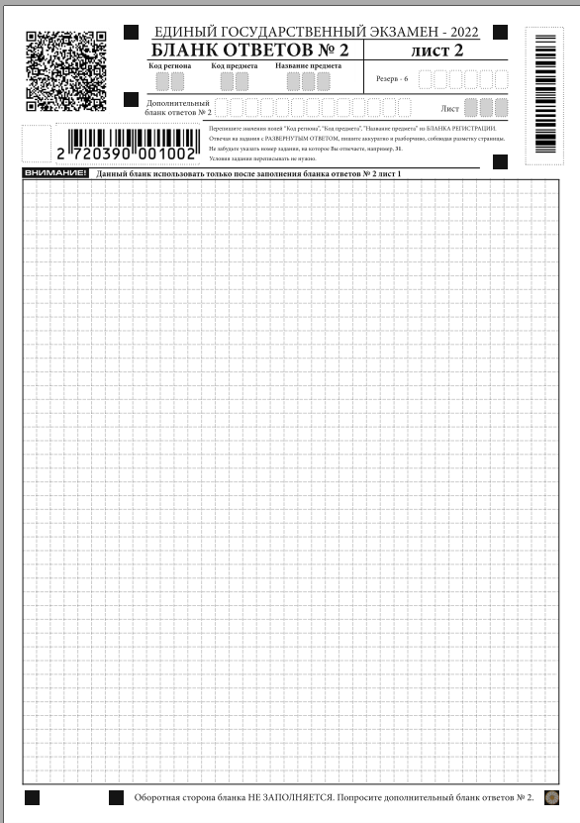
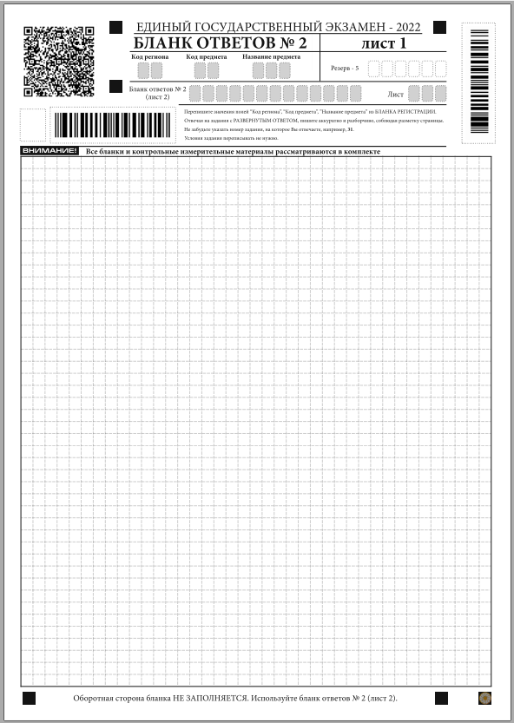
Бланк ответов №2
1
Инструкция по заполнению бланка ответов №2

Slide 17
Бланк ответов №2
Бланк ответов № 2 (лист 1 и лист 2) предназначен для записи ответов на задания с развернутым ответом (строго в соответствии с требованиями инструкции к КИМ и к отдельным заданиям КИМ).Записи в лист 1 и лист 2 бланков ответа №2 делаются в соответствующей последовательности: сначала лист 1, затем- лист 2 и только на лицевой стороне, оборотная сторона листов бланка ответов №2 НЕ ЗАПОЛНЯЕТСЯ.
В случае заполнения обоих бланков - необходимо попросить дополнительный бланк ответов №2.
Запрещается делать какие-либо записи и пометки, не относящиеся к ответам на задания, в том числе содержащие информацию о персональных данных участника ЕГЭ. При наличии записей и пометок бланки не проверяются.
Информация для заполнения полей верхней части бланка ответов № 2(«Код региона», «Код предмета» и «Название предмета») заполняется автоматически и соответствует информации, внесённой в бланк регистрации и бланк ответов №1.В лист 1 бланка ответов №2 автоматически вносится цифровое значение горизонтального штрих-кода листа 2 бланка ответов №2.

Slide 18
Бланк ответов №2
Поле «Дополнительный бланк ответов № 2» в листе 2 бланка ответов №2 заполняет организатор в аудитории при выдаче ДБО №2, вписывая в это поле цифровое значение штрих-кода ДБО №2 (расположенное под штрих- кодом бланка), который выдаётся участнику ЕГЭ. Поле «Резерв-5» не заполняется.
При недостатке места для ответов на бланке ответов № 2 (лист 1 и лист 2) участник ЕГЭ должен попросить ДБО №2. В случае заполнения ДБО № 2 при незаполненных листах основного бланка ответов № 2, ответы, внесенные в ДБО № 2, оцениваться не будут.
Если бланк ответов № 2 (лист1 и лист 2) содержит незаполненные области (за исключением регистрационных полей), то организаторы погашают их следующим образом: «Z».

Slide 19
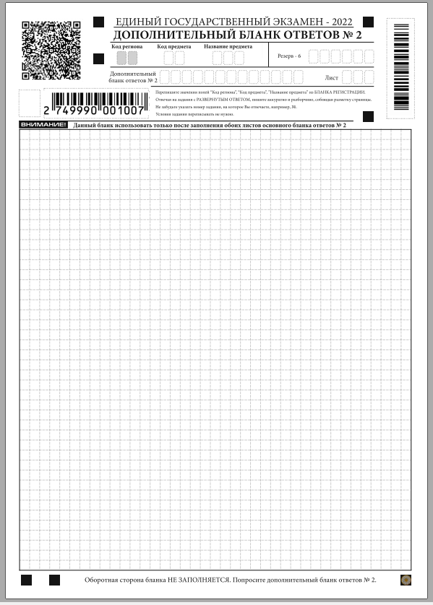
Дополнительный бланк ответов №2
1
Инструкция по заполнению ДБО №2

Slide 20
Дополнительный бланк ответов №2
Дополнительный бланк ответов № 2 выдается организатором в аудитории
по требованию участника экзамена в случае, если недостаточно места на бланке ответов №
2 для записи развернутых ответов.
Поля верхней части бланка («Код региона», «Код предмета» и «Название предмета»)
заполняются автоматически и должны полностью соответствовать информации, указанной
в бланке ответов № 2.

Slide 21
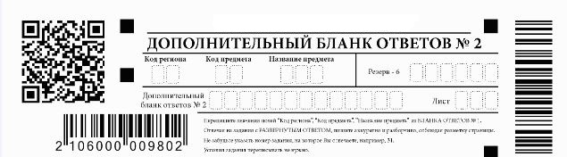
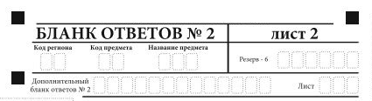
3
Поле «Дополнительный бланк ответов № 2» на БО №2 лист №2 заполняется организатором в аудитории только при выдаче дополнительного бланка ответов № 2. Организатор в аудитории вносит в Бланк ответов №2 лист 2 цифровое значение штрихкода Дополнительного бланка ответов № 2 лист 3.
В поле «Лист» организатор в аудитории при выдаче дополнительного бланка ответов № 2 вносит порядковый номер листа работы участника экзамена, начиная с цифры 3.
Если дополнительный бланк ответов № 2 не выдавался, то поле «Дополнительный бланк ответов № 2» остается пустым. Поле «Резерв-6» не заполняется.

Slide 22
Бланк регистрации устного экзамена
Бланк регистрации ЕГЭ по иностранным языкам (раздел «Говорение» заполняется так же, как обычный бланк регистрации.

Slide 23
Бланк регистрации КЕГЭ
В средней части бланка регистрации КЕГЭ заполняется поле «Контрольная сумма».

Slide 24



Контактная информация
сайт: coko08.ru
e-mail: coko08@mail.ru
горячая линия: +7(84722)3-90-90
358000, г. Элиста,
проспект им. П. О. Чонкушова, д. 6

